Slide 1
Vaccinationer
Tiia Lepp
11 maj 2023

Slide 2
Fokus på HPV-vaccin

Slide 3
Innehåll
HPV-vaccin: vaccin mot cancer
Effekt och säkerhet
Global och nationell strategi för eliminering av livmoderhalscancer
1-dosschema för HPV-vaccination?
Vaccinationstäckning
Utbildnings- och informationsmaterial från Folkhälsomyndigheten

Slide 4
HPV-vaccination i Sverige
2006: första HPV-vaccinet (Gardasil) godkänt
2007-2012: Gardasil ingår i högkostnadsskydd för flickor 13-17 år
2008: Socialstyrelsen beslutar om allmän vaccination av flickor i årskurs 5-6
2012: Vaccination av flickor inom programmet börjar, catch-up vaccination av flickor födda 1993-1998
2015: 2-dosschema införs
2016: Kompletterande vaccination av flickor upp till 18 år, högkostnadsskydd för kvinnor 18-26 år
2020: Vaccination av alla barn i årskurs 5 införs

Slide 5
Mässling i Sverige 1970-1992

Slide 6
Livmoderhalscancer i Sverige 2000-2021
Cancerregistret. Socialstyrelsen

Slide 7
Tidsaspekten, från HPV-infektion till cancer
HPV-infektion
1 år
Upp till 5 år
10 år eller senare

Slide 8
Livmoderhalscancer Åldersfördelning bland fall
Notes:
Genomsnitt nya fall per år för åren 2015-2021. Vaccinerade kohorter kommit till 20-30 års ålder

Slide 9
Andra HPV-relaterade cancerformer Åldersfördelning bland fall

Slide 10
HPV - Humant papillomvirus
200 HPV typer
Ca 40 kan ge genitala infektioner
12 högrisktyper som kan orsaka cancer:
16, 18, 31, 33, 35, 39, 45, 51, 52, 56, 58, 59
Lågrisktyper 6 och 11 orsakar kondylom
Notes:
Kan infekteras med samma typ flera gånger

Slide 11
Vaccin mot cancer
Syftet med vaccination är att ge skydd mot cancer orsakad av HPV
82 % av all HPV-orsakad cancer är livmoderhalscancer

Slide 12
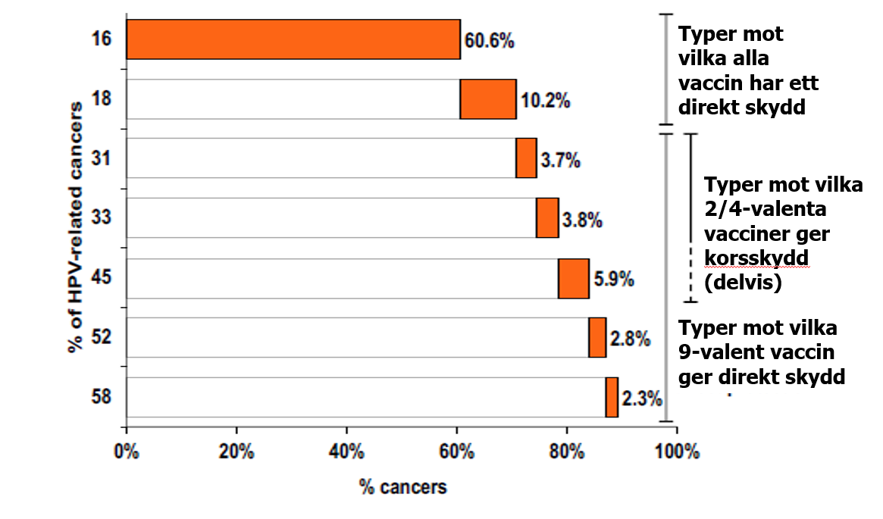
Vanligaste HPV-typer som orsakar cancer
WHO. SAGE

Slide 13
Effekt av HPV-vaccin
97-98 % effekt mot allvarliga cellförändringar i kliniska prövningar
Minskad förekomst av infektioner orsakade av HPV-typer som ingår i vacciner
Minskad förekomst av kondylomer
Minskad risk för allvarliga cellförändringar hos vaccinerade
Stabilt god skyddseffekt över tid (minst 14 år)
Dansk studie: 100 % skydd mot HPV 16/18 relaterade cellförändringar (CIN2) 14 år efter vaccination, inga tecken på minskat skydd

Slide 14
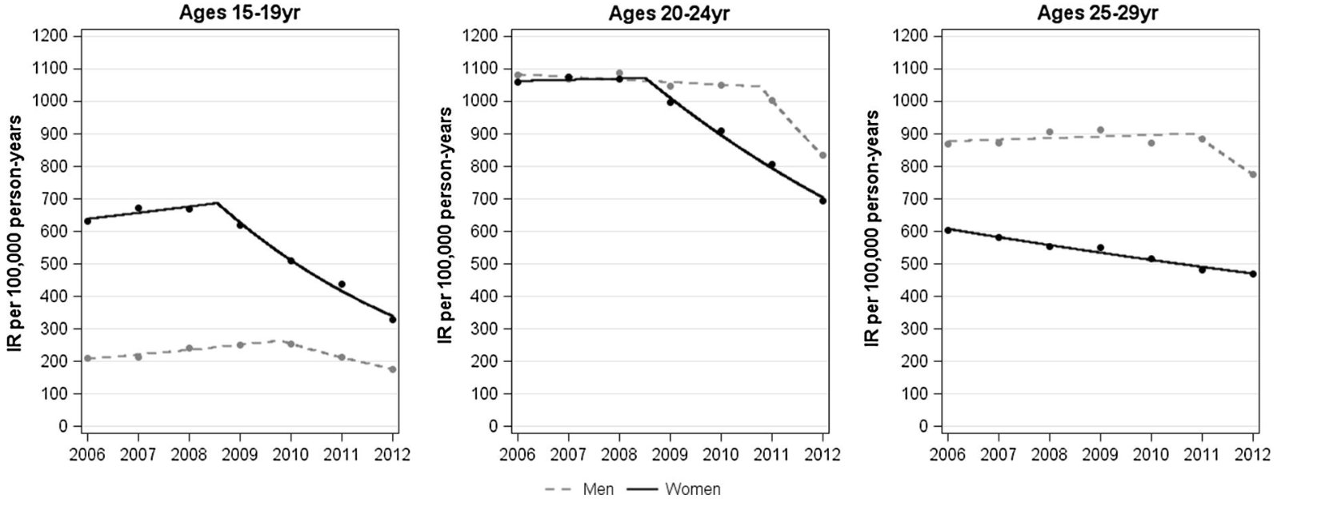
Flockeffekter – förekomst av kondylom
Herweijer E et al, Vaccine 2018
Notes:
Uppföljande studie på gång

Slide 15
Skydd mot livmoderhalscancer (1)
HPV Vaccination and the Risk of Invasive Cervical Cancer. Lei et al. N Engl J Med 2020
Studietid: 2006-2017
Studiepopulation: 1 672 983 flickor och kvinnor 10-30 år i Sverige
 | Vaccinerade | Ovaccinerade
Antal personer | 527 871 | 1 145 112
Antal cancerfall | 19 | 538
Incidens, fall/100 000 personår (95 % KI) | 5,27 (4,84-5,73) | 0,73 (0,47-1,14)
1 672

Slide 16
Skydd mot livmoderhalscancer (1)
88 % lägre risk för livmoderhalscancer hos flickor vaccinerade före 17 års ålder
53 % lägre risk hos vaccinerade i ålder 17-30 år

Slide 17
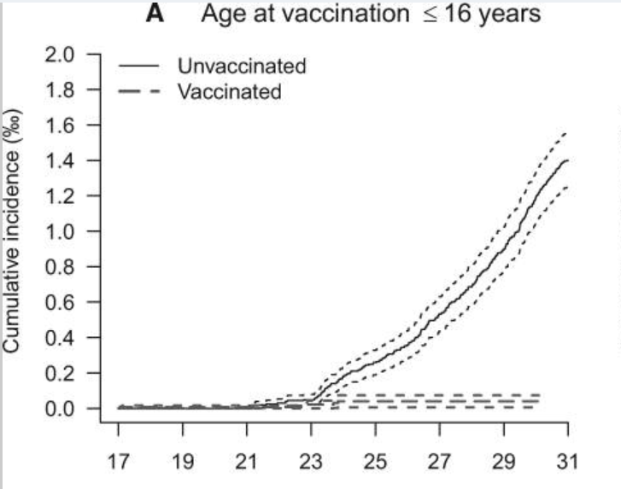
Skydd mot livmoderhalscancer (2)
Real-World Effectiveness of Human Papillomavirus Vaccination Against Cervical Cancer. Kjaer S. J Natl Canc Inst 2021
Studietid: 2006-2019
Studiepopulation: 867 689 kvinnor 17-30 år i Danmark
86 % lägre risk för livmoderhalscancer hos vaccinerade före 17 års ålder jämfört med ovaccinerade
68 % lägre risk hos vaccinerade i 17-19 års ålder

Slide 18
Skydd mot cancer
Human papillomavirus vaccine efficacy against invasive, HPV-positive cancers: population-based follow-up of a cluster-randomised trial. Lehtinen et al . 2021
Studietid: 2007-2019
Studiepopulation: 3300 vaccinerade, 16 500 ovaccinerade
Vaccinerade 2002-2005 i 16-17 års ålder
100 % skydd mot HPV-positiv cancer
17 HPV-positiva cancerfall hos ovaccinerade, varav 14 var livmoderhalscancer
Inga cancerfall hos vaccinerade

Slide 19
Säkerhet av HPV-vaccin
Mycket säkert vaccin
Över 500 miljoner doser levererats i världen
Inga allvarliga biverkningar har identifierats efter godkännandet

Slide 20
Eliminering av livmoderhalscancer

Slide 21
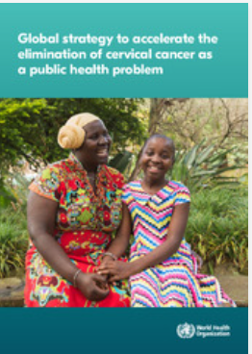
Global strategi för eliminering av livmoderhalscancer
En värld utan livmoderhalscancer som folkhälsoproblem
Definition av eliminering: 4 fall/100 000
Den 4:e vanligaste cancerformen hos kvinnor
Över 600 000 kvinnor insjuknar varje år
342 000 kvinnor dör varje år
90 % av alla fall i låg- och medelinkomstländerna
Notes:
Australien meddelat att landet blir cancerfritt 2035. Tidig start med vaccination, pojkar också, hög täckning, bra screening. Incidens 6/100 000 nu,

Slide 22
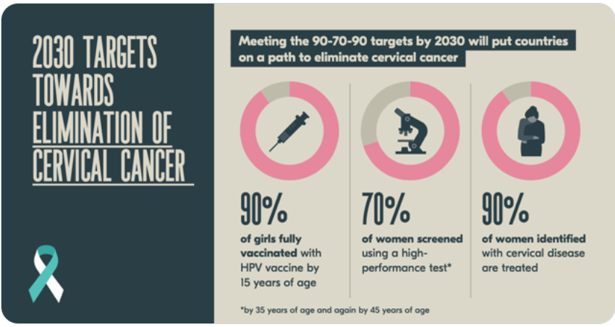
WHO mål till 2030
Vaccination: 90% av flickor vaccinerade mot HPV vid 15 års ålder
Screening: 70% av kvinnor screenade till 35 och 45 års ålder
Behandling: 90% av kvinnor med förstadier av cancer och invasiv cancer behandlade

Slide 23
HPV-vaccination i världen
HPV-vaccination av flickor i 125 länder
HPV-vaccination av pojkar i 47 länder
2021: 20 % av 15-åriga flickor vaccinerade med 1 dos, 5% av pojkar

Slide 24
Sverige fritt från livmoderhalscancer
Om spridningen stoppas med vaccination och de som redan kan ha smittats har fått HPV-screening kan livmoderhalscancer utrotas permanent i Sverige.
Alla regioner erbjuder kvinnor 1994-1999 HPV-vaccination och screening
Startade maj 2021
Nationella Kvalitetsregistret för Cervixcancerprevention, Karolinska Institutet, regionerna
Utrotning av HPV och livmoderhalscancer – hpvcenter
Jämlik och effektiv cancervård 2023
Notes:
Utrota på 6 år, studie. Dos 2 vid nästa screeningstillfälle/ca om 3 år. Finns även Riksdagsbeslut och överenskommelse mellan staten och SKR.

Slide 25
Räcker det med 1 dos HPV-vaccin?

Slide 26
Bakgrund
Brist på HPV-vaccin, alla länder kunde inte införa vaccination
Låg vaccinationstäckning globalt
Praktiska utmaningar i implementering av vaccinationsprogram
Nya studier för att utvärdera 1-dosschema startades
Uppföljning av tidigare studiekohorter

Slide 27
1 dos jämfört med 2 eller 3 doser
Immunogenicity and safety of one-dose human papillomavirus vaccine compared with two or three doses in Tanzanian girls (DoRIS): an open-label, randomised, non-inferiority trial. Lancet Global Health. Watson-Jones et al.
Notes:
HPV 16 specific and HPV 18 specific antibody geometric means by number of HPV vaccine doses

Slide 28
WHO rekommendationer december 2022
1- eller 2-dosschema för flickor 9-14 år
1- eller 2-dosschema för flickor och kvinnor 15-20 år
2-dosschema för kvinnor 21 år och äldre

Slide 29
Vaccinationstäckning

Slide 30
Vaccinationstäckning i Sverige HPV-vaccin, vaccinationer tom 2022-12-31

Slide 31
Vaccinationstäckning i jämförelse
Andelen vaccinerade med 2 doser HPV-vaccin (%)
Land | Flickor | Pojkar
Sverige | 87 | 82
Danmark | 80 | 78
Finland | 73 | 60
Norge | 93 | 91
Storbritannien | 83 | 78
USA | 61 | 56
Australien | 88 | 81

Slide 32
Skillnader i vaccinationstäckning
Mode of HPV vaccination delivery and equity in vaccine uptake: A nationwide cohort study. Wang J. Prev Med 2019
Mapping sociodemographic and geographical differences in human papillomavirus non-vaccination among young girls in Sweden. Wemrell M et al, Scand J Public Health 2023
Sociodemografiska faktorer, såsom föräldrarnas utbildning, inkomst och födelseland, påverkar vaccinationstäckning
Geografiska skillnader

Slide 33
Statistik om vaccinationer

Slide 34
Vaccinationstäckning enligt NVR
Nationella vaccinationsregistret.

Slide 35
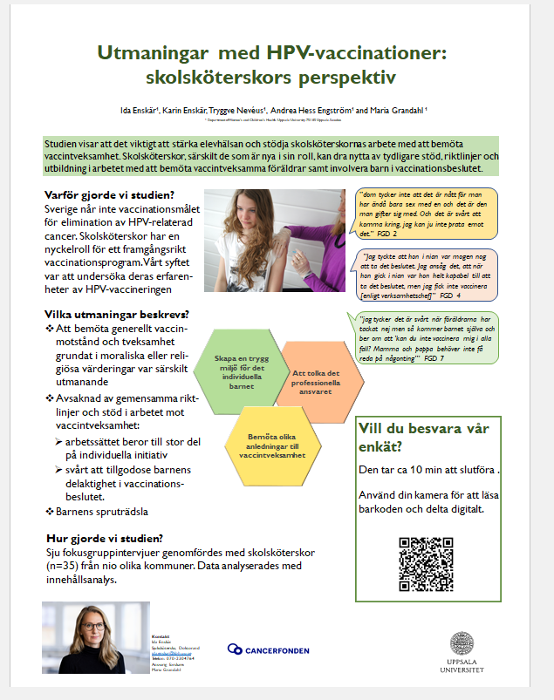
Utmaningar med HPV-vaccinationer
Studie om skolsköterskors erfarenheter av HPV-vaccination av alla barn
Barriers in the school-based pan-gender HPV vaccination program in Sweden. Enskär I, Vaccines 2023

Slide 36
Utbildnings- och informationsmaterial

Slide 37
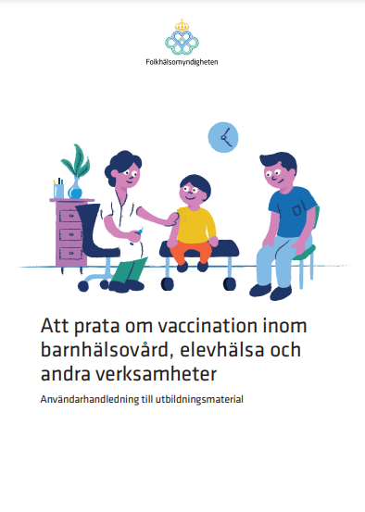
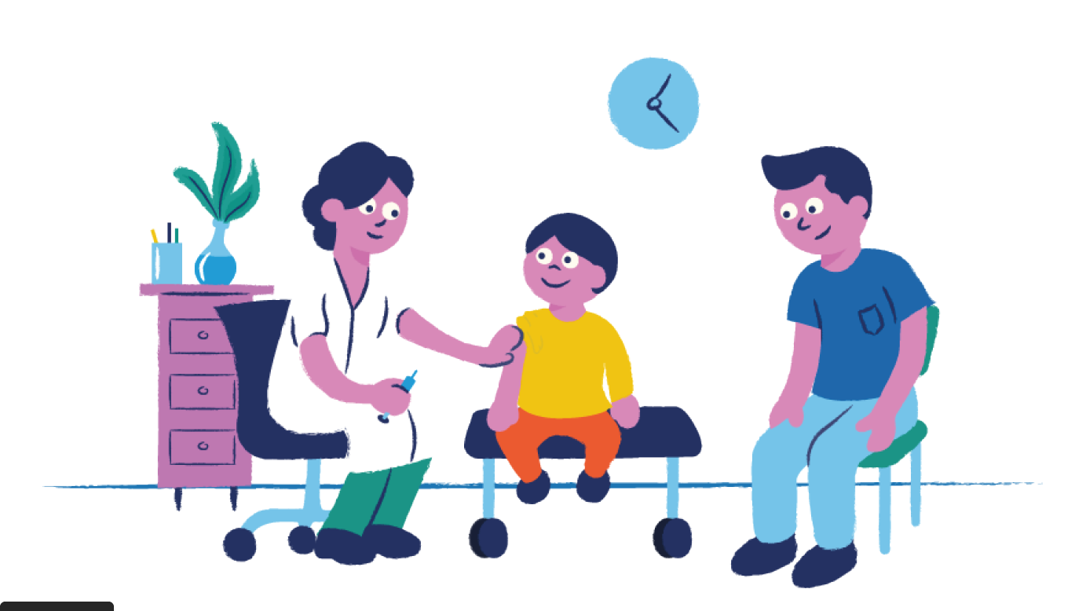
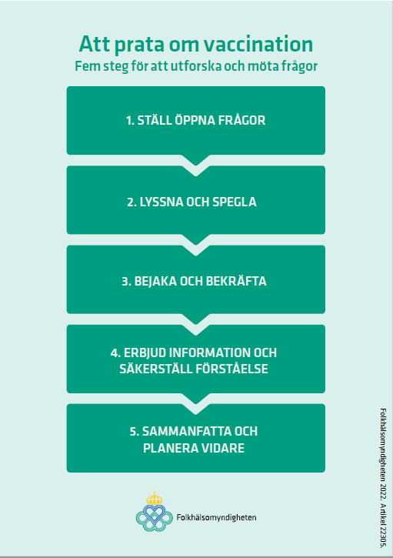
Att prata om vaccination

Slide 38
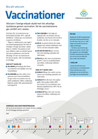
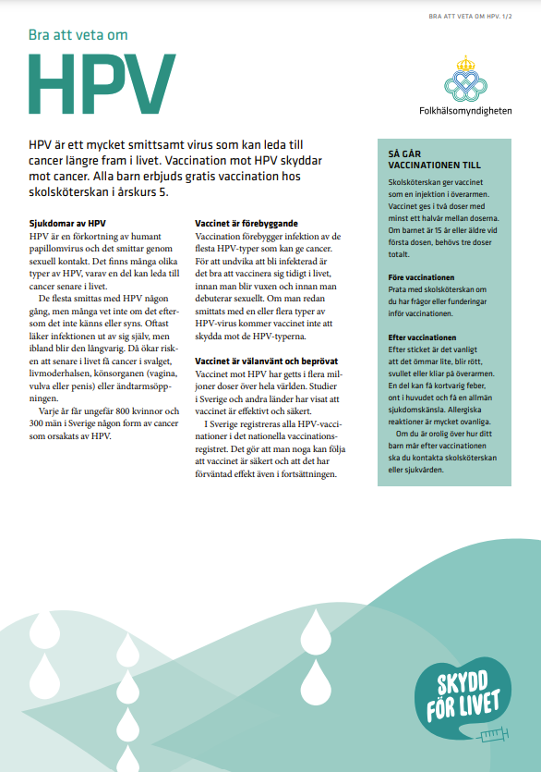
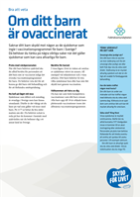

Slide 39
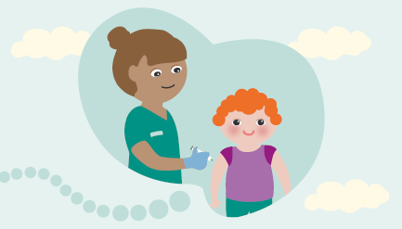
Fiona vaccinerar sig
Förskoleålder
Lågstadiet
Mellanstadiet

Slide 40
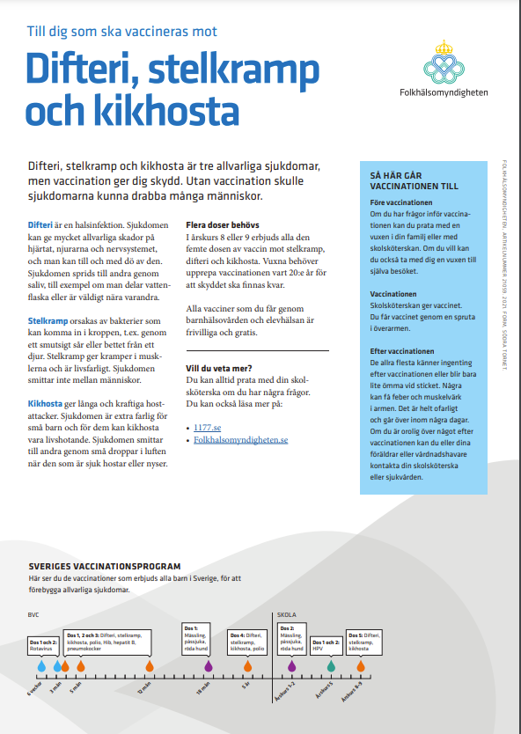
Faktablad till elever

Slide 41
Webbsidor om vaccinationer
Vaccinationer i skolan
https://www.folkhalsomyndigheten.se/smittskydd-beredskap/vaccinationer/vaccinationer-i-skolan/
Vaccin funkar
www.folkhalsomyndigheten.se/vaccin-funkar

